Slide 1


كلية التربية الرياضية
قسم المنازلات والرياضات الفردية
(مقرر رفع الاثقال)
الفرقة الاولى
المحاضرة الاولى
اعداد
الدكتور مصطفى رمضان على

Slide 2
المراحل الفنية لرفعة الكلين والنطر
أن رفعة الكلين والنطر تؤدى في جزئين هما :
الجزء الأول : الكلين clean ( الرفع حتى أعلى الصدر )
الجزء الثاني : النطر jerk ( رفع الثقل من الكتفين حتى أقصى امتداد للذراعين فوق الرأس)

Slide 3
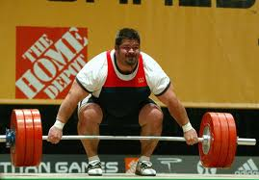
اولا : الكلين ( الرفع حتى أعلى الصدر)
- وضع البدء Starting position
يتخذ اللاعب وضع البدء ويكون شكل جسمه كالأتي :
يقف اللاعب بحيث تكون القدمين باتساع الحوض ، والقدمين تكون متوازيتين او المشطين للخارج قليلا بحيث يكون عمود الأثقال عمودي على الثلث الأول من القدمين .
يقوم اللاعب بثي الركبتين للقبض على عمود الأثقال باستخدام القبضة الخطافية بحيث تكون المسافة بين اليدين باتساع الكتفين وزاوية الركبتين تكون من 90 –100 ْ.
زاوية مفصل الكاحل 70 –80 ْ.
الجذع يكون مائل للأمام بحيث تكون زاوية الفخذ 55-60 ْ والظهر يكون مشدود بفعل انقباض العضلات المادة للظهر حتى يحدث تجويف في المنطقة الظهرية القطنية .
وهناك بعض المعلمون أو المدربون يوجهون لاعبيهم لإحداث هذا التقوس البسيط في الظهر مع الاحتفاظ بالشد القوي للعضلات في وضع البدء .
الكتفين تكون عمودية فوق عمود الأثقال أو تتعدى مستوى عمود الأثقال بقليل للأمام وتكون الذراعين مفرودتان تماما .
الرأس تكون في وضع حر بدون تشنج ، والنظر يكون للأمام بمسافة 1 – 1.5م .
وزن الجسم يكون موزع على القدمين بالتساوي بحيث يكون 60% من وزن الجسم على الكعبين ، و40 % على المشطين .

Slide 4
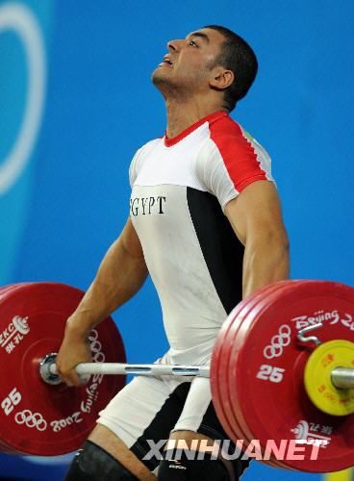
2- السحب The pull
وتؤدى في مرحلتين :
أ. السحبة الأولى First pull
بعد اتخاذ اللاعب وضع البدء ، يبدأ اللاعب بنزع الثقل من مربع الرفع بفعل العضلات المادة للرجلين حتى يصل الثقل مستوى الركبتين .
تتغير زوايا مفاصل القدمين والركبتين والحوض نتيجة هذه الحركة .
زاوية الركبتين تصل إلى 160 ْ - 170 ْ ، وزاوية القدمين تصبح 90 ْ.
الظهر يصبح موازيا للأرض تقريبا مع ملاحظة أن يكون مشدود وفي وضع منتصب .
الكتفين تتعدى مستوى عمود الأثقال للأمام قليلا ، والذراعين تكون ممتدة وليس فيها أي انثناء .
ب- السحبة الثانية حتى الوصول إلى الامتداد الكامل . The scond pull
قبل أداء هذه المرحلة يقوم اللاعب بالتحرك بالركبتين للدخول أسفل عمود الأثقال وتكون أمام القبضة ، وتكون الذراعين ممتدتين في هذا الوضع والثقل معلقا فيها ، ومن الخطأ الجسيم استخدام الذراعين في هذه اللحظة قبل البدء في مرحلة الامتداد الكامل للجسم ، وفي هذه اللحظة يقوم اللاعب بسحب الثقل بقوة وبسرعة اعتمادا على عضلات الظهر والرجلين معا للوصول إلى الفرد الكامل للجسم . وبالتالي يتم كالأتي :
يتم الدفع بالحوض لأعلى وللأمام وذلك لتقليل ذراع المقاومة عن طريق تقريب مركز ثقل عمود الأثقال من مركز ثقل الجسم .
يتم الارتكاز على المشطين استعدادا للسقوط أسفل الثقل .
يتم رفع الكتفين لأعلى بسرعة في نهاية السحبة .
الذراعين تكون مفرودتين أو يكون فيها انثناء بسيط في مفصل المرفقين .
ونتيجة عمل المجموعتين العضليتين الكبيرتين ( عضلات الظهر - وعضلات الرجلين ) في هذه المرحلة تؤدي إلى إكساب الثقل عجلة قصوى ( متفجرة ) بجانب حركة الكتفين السريعة التي تزيد من سرعة الثقل لأعلى ، وهذه الحركة تحقق فائدة عظيمة للاعب تمكنه من السقوط بسهولة أسفل الثقل .

Slide 5
3- الغطس لاستقبال الثقل بثني الركبتين Squat drop
قبل بدء هذه المرحلة يكون اللاعب قد وصل إلى وضع الامتداد الكامل للجسم ، ويكون الثقل في مستوى عظم العانة أو أعلى بقليل وذلك عندما يتم ثني طفيف في الذراعين ، وهذه الحركة تعطي سرعة قصوى للثقل ، ففي هذه اللحظة من طيران الثقل يقوم اللاعب بحركة طيران وذلك بفصل القدمين عن الأرض للسقوط بسرعة أسفل الثقل ويتم فتح القدمين للجانب لتتخذ وضع جديد في الارتكاز ويكون باتساع الكتفين تقريبا ، مع الدوران السريع للمرفقين حول المحور الطولي لعمود الأثقال لاستقباله على الكتفين حتى يصل اللاعب إلى الثني الكامل للركبتين أسفل الثقل ويكون شكل جسمه كالتالي :
القدمين تكون باتساع الكتفين تقريبا ، والمشطين للخارج قليلا ، ومن الخطأ فتح القدمين للجانب بقيمة أكبر من اتساع الكتفين فالقيمة العريضة تسبب صعوبة للاعب للنهوض من وضع القرفصاء وخاصة عند رفع اللاعب الأثقال الكبيرة .
الركبتين في وضع الثني الكامل إلى أن تصل العضلات الخلفية للرجلين إلى ملامسة سمانة القدم وتكون الركبتين للخارج قليلا في اتجاه المشطين .
عند السقوط يتم اللف السريع للمرفقين حتى تشير للأمام ، وتفيد هذه الحركة في جعل عمود الأثقال مستقرا على الكتفين ، وليس على رسغ اليدين وذلك لضمان عدم سقوط الثقل للأمام ، وأيضا لضمان عدم لمس الكوعين للركبتين في وضع ثني الركبتين (الطريقة الألمانية ) حتى لا تحتسب خطأ قانوني يؤدي إلى فشل المحاولة ، ولكي يتم التعود على الوضع الصحيح للكوعين بدون التفكير في ذلك كثيرا يتم ضم الكوعين للداخل ، وسوف تجد الحركة أصبحت سهله وصحيحة .
وضع المرفقين للأمام والثني الكامل للركبتين يجعل الجذع في وضع عمودي تقريبا ومستقيم.
وزن الجسم موزع على القدمين بالتساوي والقدمين تكون بالكامل على الأرض حتى يمكن الحفاظ على اتزان الجسم أسفل الثقل .
الرأس تكون في وضع حر في وضعها الطبيعي .
4- النهوض بالثقل ( الوقوف ) Rising with weight
يتم بعد استقبال الثقل على الكتفين النهوض بالثقل بفعل العضلات المادة للرجلين والظهر معا مع المحافظة على وضع المرفقين والجذع في وضع عمودي ، ولكن في بعض الأحيان تكون قوة عضلات الرجلين غير فعاله في النهوض فيقوم اللاعب بالميل بجذعه للأمام قليلا وتقوم عضلات الظهر بعمل فعال بمعاونة العمود الفقري على النهوض ، وهذه الحركة تؤدي باللاعب إلى فقد توازنه وفي بعض الأحيان تكون سببا في سقوط الثقل .

Slide 6
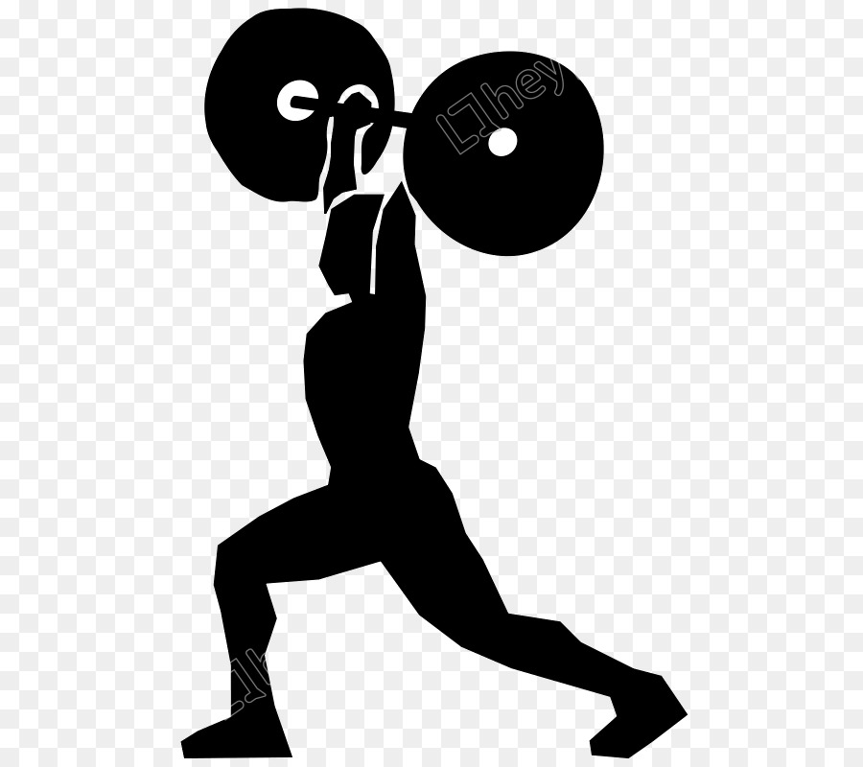
ثانيا : النطر Jerk
بعد النهوض بالثقل من الكلين يقوم اللاعب بضم القدمين قليلا حتى تكون باتساع الحوض أو أقل قليلا ، وتكون القدمين بالكامل على الأرض ، والثقل يكون أعلى الصدر وعلى الكتفين والمرفقين للأمام ، ولكن هناك بعض اللاعبين ينزلون بالمرفقين لأسفل حتى يكون الساعد عموديا على الأرض تقريبا وهذا فنيا يعتبر غيرصحيح ، حيث يجعل الثقل عرضة للسقوط عند ثني الركبتين لأسفل استعدادا للنطر .

Slide 7
حركة النطر التمهيدية
يقوم اللاعب بثني الركبتين قليلا وسريعا بحيث يحتفظ بوضع الظهر المنتصب والقدمين تكون بالكامل على الأرض ووضع المرفقين تكون للأمام تقريبا ، ثم يتم التوقف المفاجئ ( فرملة ) ثم يتبعه مد سريع وقوي للرجلين ، وبهذا يحصل اللاعب على حركة ارتداد جيد للثقل حيث يستغل اللاعب قوة عضلات الرجلين والتي تمنح قوة إضافية للارتفاع لأعلى وذلك بمدها كاملا ، وهنا قد يكون الثقل قد بدأ بمغادرة اكتفين لأعلى ، واللاعبين المتقدمين يستغلون مرونة عمود الأثقال مع نتيجة المد السريع والمفاجئ حتى يرتكز اللاعب على مشطيه استعدادا لفتح الرجلين للأمام وللخلف.

Slide 8
الغطس بفتح الرجلين Split dip
- بمجرد أن يصل اللاعب إلى وضع الامتداد الكامل والثقل قد غادر الكتفين متجها لأعلى بفعل الحركة التمهيدية وتقوم الذراعين بتعزيز هذه القوة وترفع الثقل لأعلى ، ثم تنطلق الرجلين بأقصى سرعة للأمام وللخلف وان سرعة حركة القدمين تحقق فائدة كبيرة للرفعة وتساعد على إنجازها بنجاح ، ويكون شكل الجسم في هذه المرحلة كالأتي :
تقوم القدم الأمامية بلمس مربع الرفع بالكعب أولا ثم بالمشط حتى تكون القدم الأمامية بالكامل على الأرض وتتم بسرعة كبيرة لدرجة أنها لا تميز من سرعتها ، لذلك يرافق هذه الحركة صوت القدم عند التقائها مع مربع الرفع ، وتكون الرجل الأمامية منثنية من مفصل الركبة بزاوية 90º .
الرجل الخلفية تكون مرتكزة على المشط وتكون شبه مفرودة أو فيها انثناء قليل في مفصل الركبة .
المشطين يكونان للداخل قليلا .
يكون وزن الجسم موزع على الرجلين بحيث يقع الحمل الأكبر على الرجل الأمامية أكثر من الخلفية .
القدمين تكون باتساع الحوض وليست على خط واحد .
الجذع يكون منتصب وعمودي على الأرض ليس فيه أي ميل للأمام او للخلف .
الذراعين مفرودتين على كامل امتدادهما فوق الرأس بحيث يكون عمود الأثقال عمودي على خط الكتفين .

Slide 9
النهوض وتثبيت الثقل ( الوقوف) The rising and fixing the weight
في حركة النهوض يقوم اللاعب بإسقاط رأسه للأمام قليلا ويضغط بذقنه لأسفل ويقوم بمد الرجل الأمامية ويدفع الأرض بالقدم لسحبها للخلف نصف خطوة ، ثم يعقبها حركة سحب القدم الخلفية للأمام بجانب القدم الأمامية وتكون على خط واحد متوازيتين بحيث تكون القدمين باتساع الكتفين أو اقل بقليل ، وفي تثبيت الثقل يجب أن تكون الذراعين على كامل امتدادها فوق الرأس أو عمودية على خط الكتفين ، والثقل يكون على كلوة اليد أي يستقر الثقل على الفتحة بين إصبع الإبهام والسبابة ويكون اتجاه الكف قطريا ، فاللاعب يجد صعوبة في الرفع عند وقوع الثقل على راحة اليد .

Slide 10
المادة العلمية تحت مسئولية استاذ المقرر ودون ادنى مسئولية على الكلية او الجامعة

